Slide 1
ggplot2의 mpg 데이터로 그래프 만들기
201835662 박현성

Slide 2
ggplot2와 mpg
ggplot: R에서 사용되는 패키지중 하나로 그래프를 만드는데 이용
ggplot(), qplot(), geom_histogram()등 함수가 들어 있다.
mpg 데이터란?
미국 환경 보호국에서 공개한 자동차들의 연비 관련 정보

Slide 3
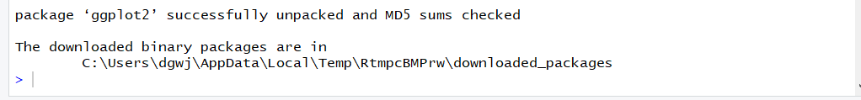
ggplot2 패키지 설치
install.package(“ggplot2”) #ggplot2를 설치하는 명령이다.
library(ggplot2) #ggplot2를 로드하는 명령이다.
작성한 부분을 ctrl+enter키로 실행한다.

Slide 4
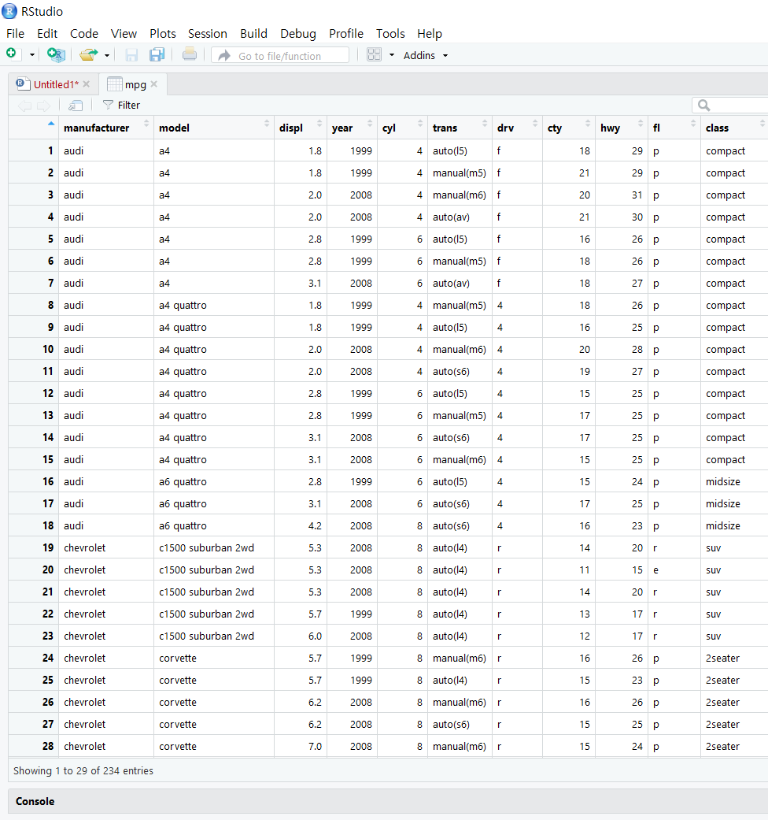
mpg 데이터를 View 함수를 이용해서 확인
View(mpg) 작성 후 실행하면 확인가능
다시 패키지를 설치할 필요는 없지만
library를 이용하여 로드하는 과정은 필요

Slide 5
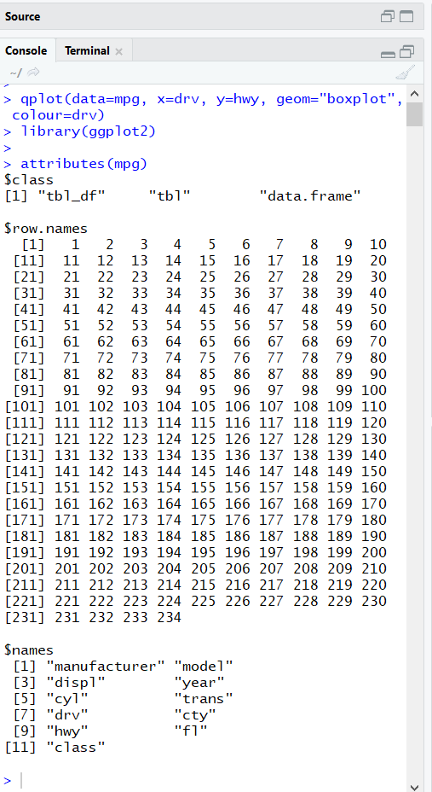
또는 attributes(mpg)를 이용하여
mpg의 구성요소를 확인할 수 있다
tbl_df, tbl등 데이터 형식이 존재함을 알 수 있다.
행의 개수가 234개 임을 알 수 있다
manufacturer, model등의 요소가 있음을 알 수 있다.

Slide 6
데이터 요소
manufacturer | 제조회사
model | 모델
displ | 배기량
cyl | 실린더 개수
trans | 변속기 종류
drv | 구동 방식
cty | 도시 연비
hwy | 고속도로 연비
fl | 연료 종류
class | 자동차 종류

Slide 7
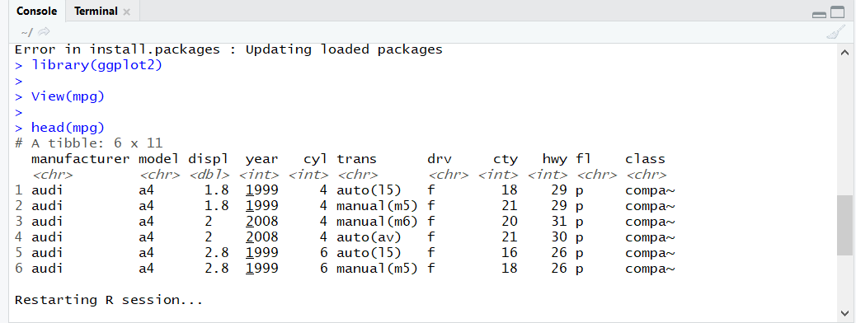
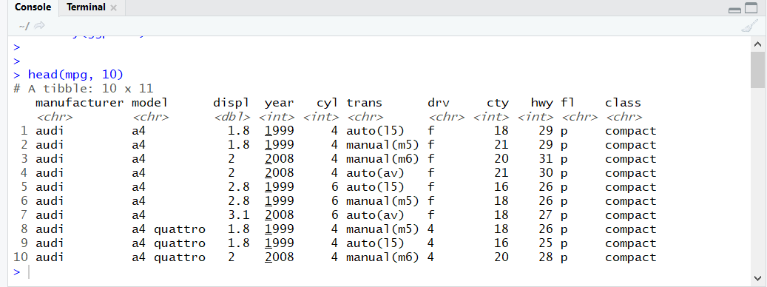
head(mpg)를 사용하면
데이터의 앞부분 6행이 출력된다.
head(mpg, n)을 사용하면
데이터의 앞부분 n행이 출력된다.

Slide 8
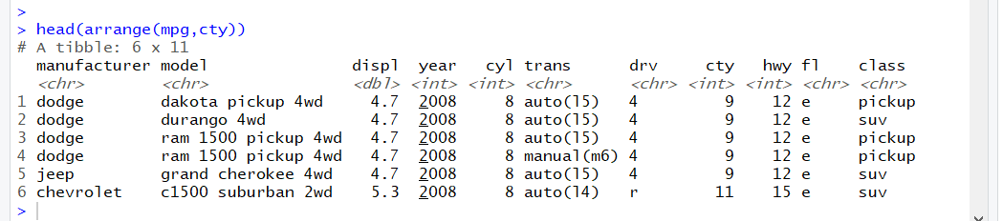
dplyr 패키지를 이용하면 더 다양한 기능을 사용할 수 있습니다.
head(arrange(데이터 명, 데이터 요소 명)) →특정 데이터 요소로 앞부분부터 정렬 가능
head(arrange(mpg,cty))

Slide 9
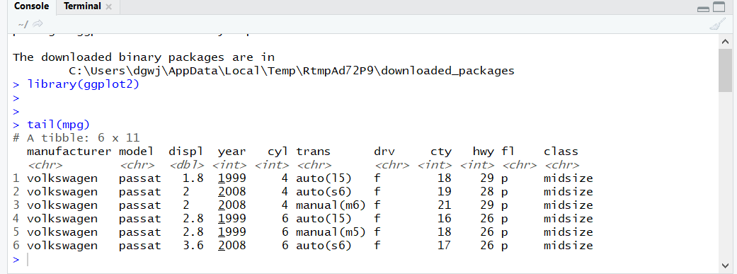
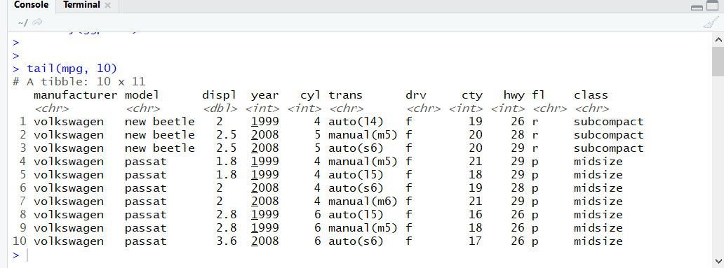
tail(mpg)를 사용하면
데이터의 뒷부분 6행이 출력된다.
tail(mpg, n)을 이용하면
데이터의 뒷부분 n행이 출력된다.

Slide 10
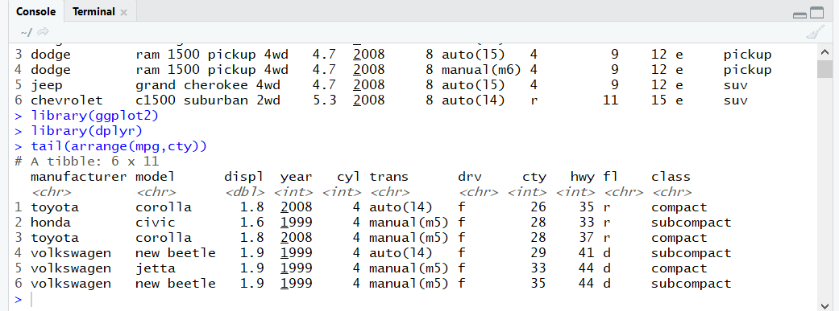
tail(arrange(데이터 명, 데이터 요소 명)) →특정 데이터 요소로 뒷부분부터 정렬 가능
tail(arrange(mpg,cty))

Slide 11
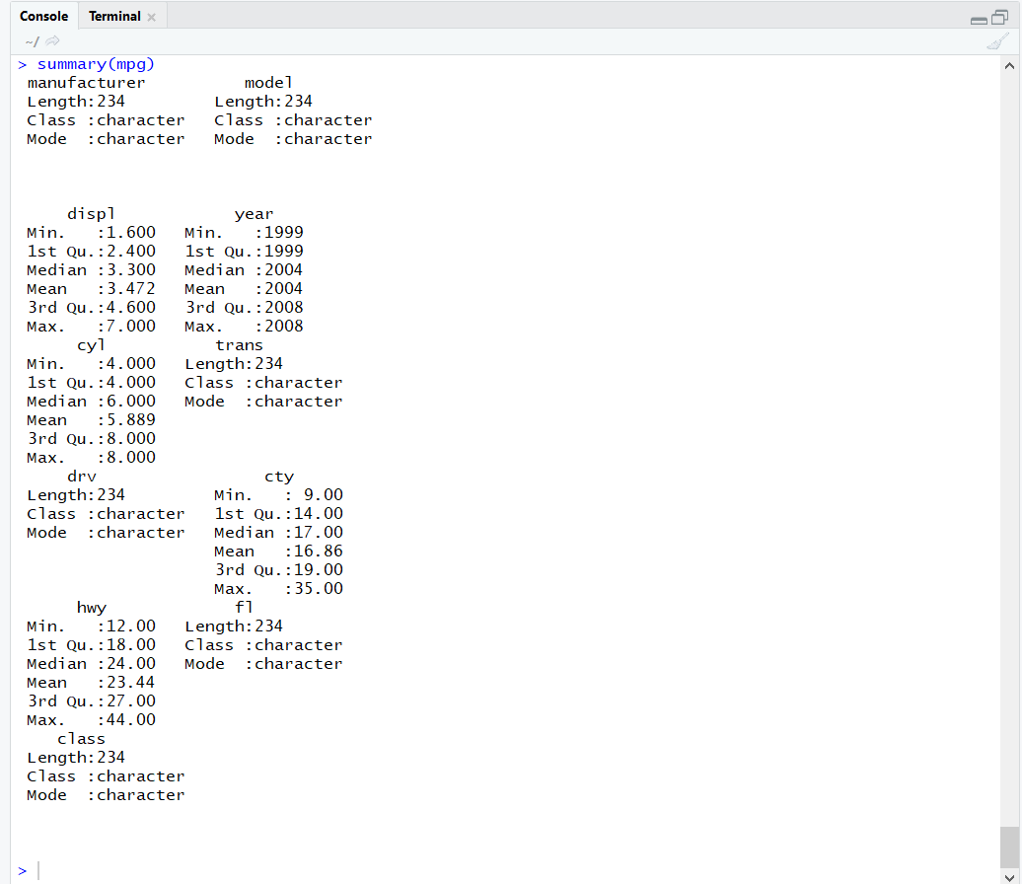
summary(mpg)를 사용하면
대략적인 통계를 얻을 수 있다
Max | 최대값
Min | 최소값
Median | 중위수
Mean | 평균
1st Qu | 1사분위수
3rd Qu | 3사분위수

Slide 12
그래프 만들기

Slide 13
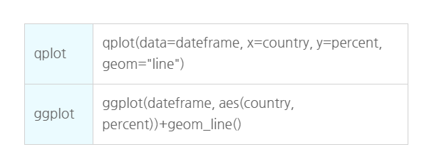
그래프 작성은
qplot​ = Quick Plot (빠르게 작성할때)
ggplot = Grammar of Graphic plot(문법대로 작성할때)

Slide 14
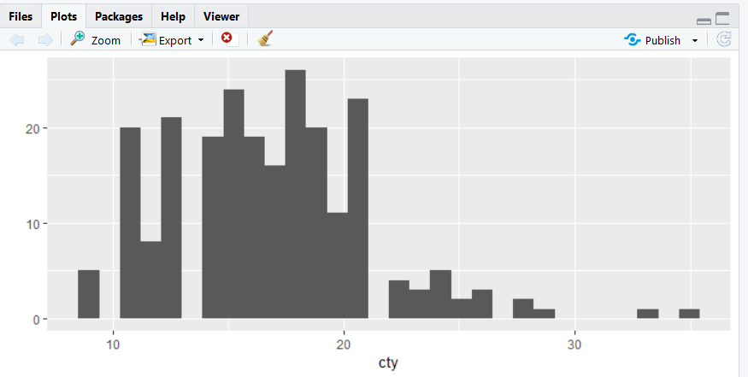
qplot(data=mpg, x=cty)
(도시연비)

Slide 15
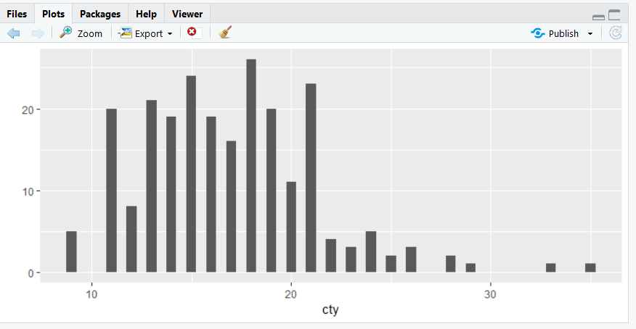
qplot(data=mpg, x=cty, binwidth=0.5)

Slide 16
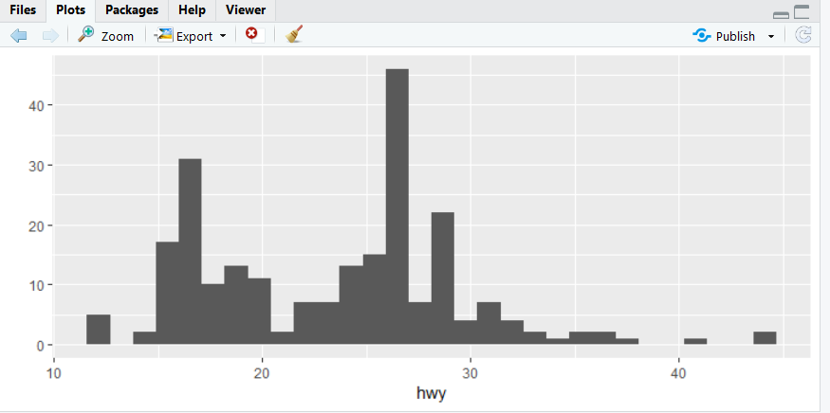
qplot(data=mpg, x=hwy)
(고속도로 연비)

Slide 17
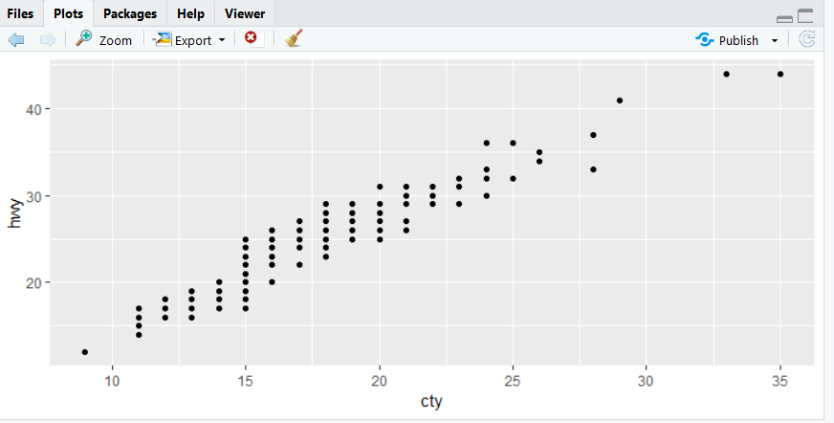
qplot(data=mpg, x=cty, y=hwy)
(고속도로 연비)
(도시연비)

Slide 18
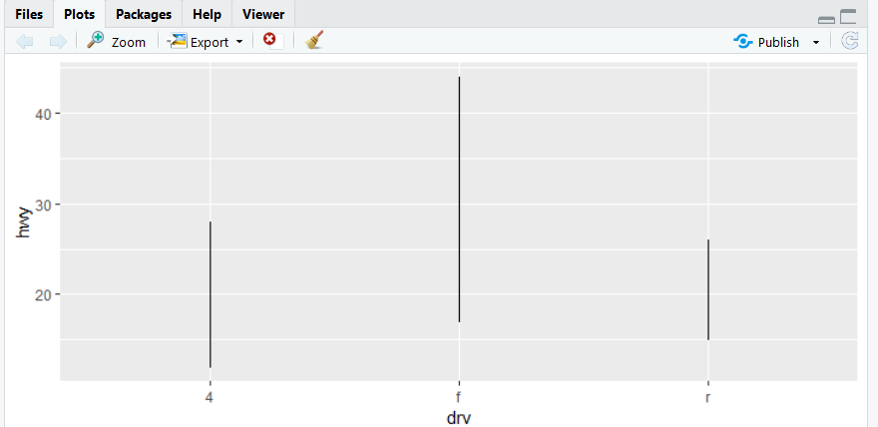
qplot(data=mpg, x=drv, y=hwy, geom="line")
geom=“line”은 결과값을 선으로 표현한다.

Slide 19
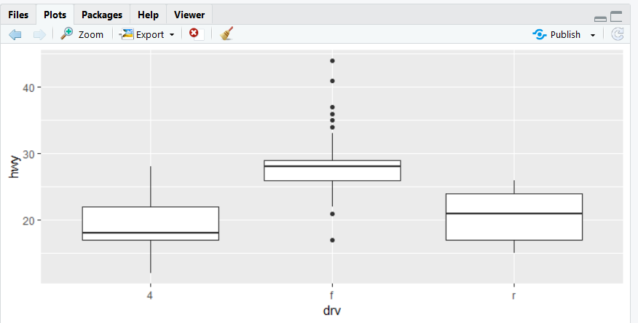
qplot(data=mpg, x=drv, y=hwy, geom="boxplot")
geom=“boxplot”은 결과값을 박스로 표현한다.

Slide 20
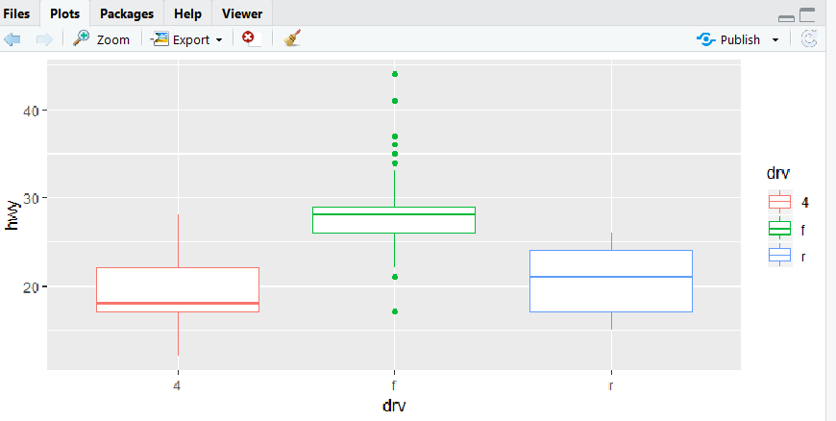
qplot(data=mpg, x=drv, y=hwy, geom="boxplot", colour=drv)

